Slide 1
Exchange Rate App
Hazırlayan: Ferhat Yenilmez
Numara: 1211602029

Slide 2
Exchange Rate Nedir?
Exchange rate, aslında Türkçe’de döviz kuru anlamına gelmektedir.
Bu uygulama da günlük hayatta sıkça ihtiyacımızın olduğu döviz kuru ile ilgili çeviri işlemlerini yerine getirmektedir.

Slide 3
Peki Neler Yapabiliriz ?
Bu uygulamanın asıl amacı, o anlık döviz kuruna göre çevirimler yapmaktır.
Mesela, o anlık USD/TRY = 40 ise ve çevrim yapılması istenen tutar 500 Dolar ise, gerekli girdiyi verdikten sonra uygulama, 500 doları o anki döviz kuru (40) ile çarpıp 20000 sonucunu döndürecektir. O anki kur verileri de dış sunucudan alınır.

Slide 4
Ana Sayfa ve Özellikler

Slide 5
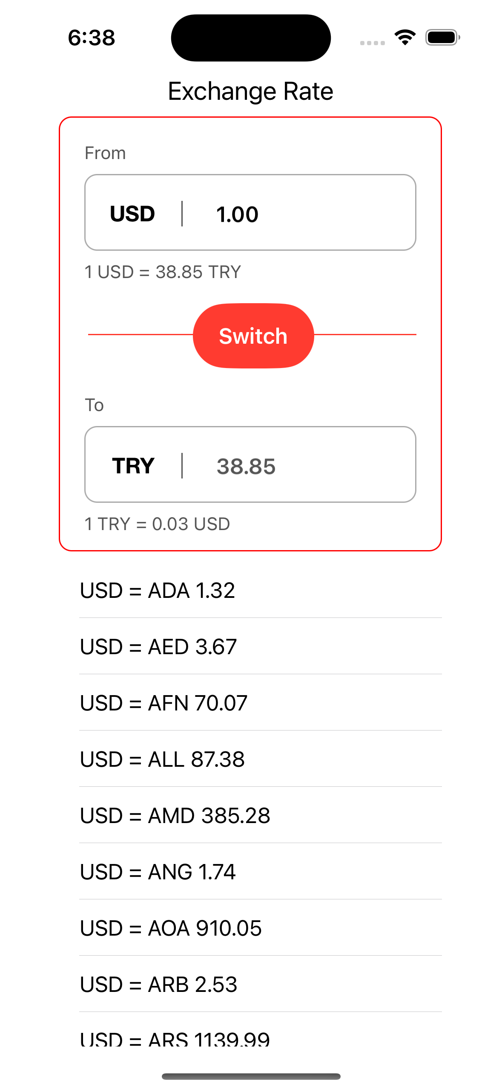
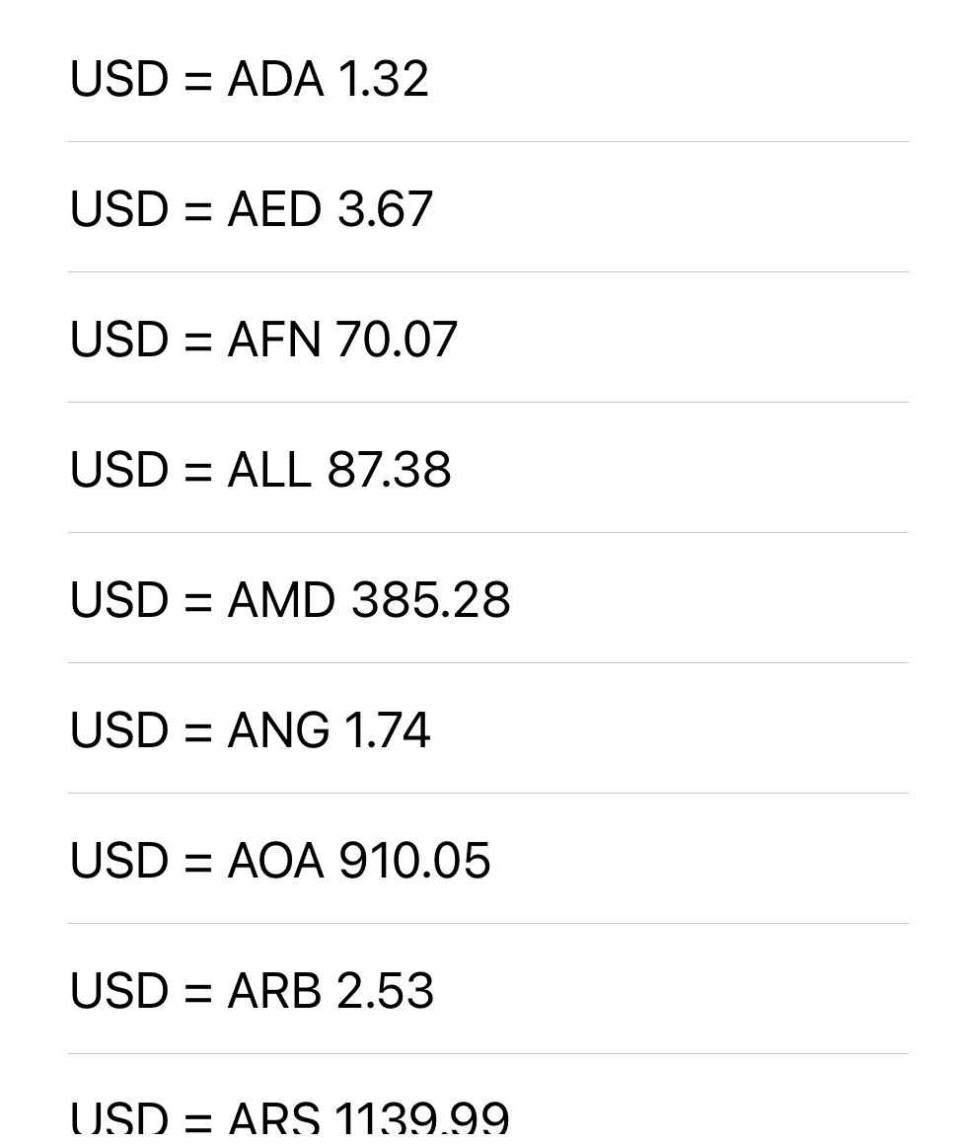
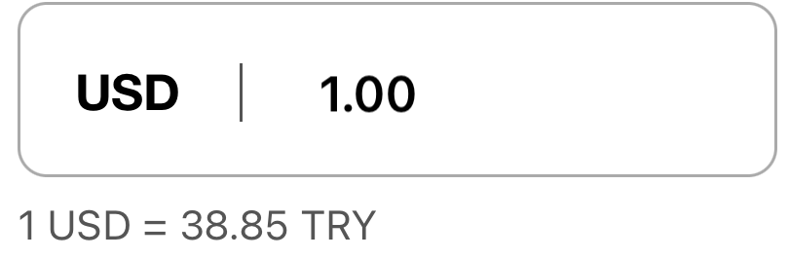
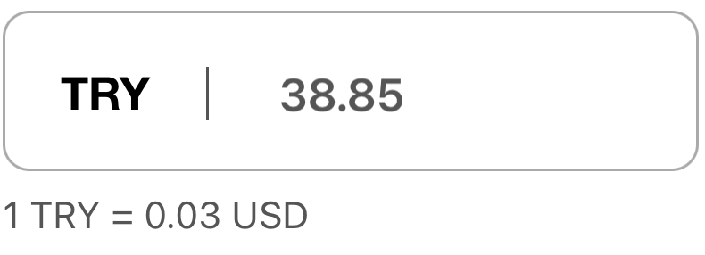
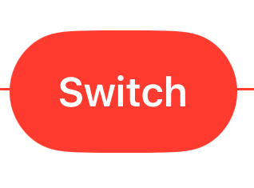
Ögeler
Temel Miktar
Hedef Kur
Hedef Miktar
Temel Kur
Döviz Kuru
(Temel → Hedef)
Döviz Kuru
(Hedef → Temel)
Döviz Kuru Listesi
Switch Butonu

Slide 6
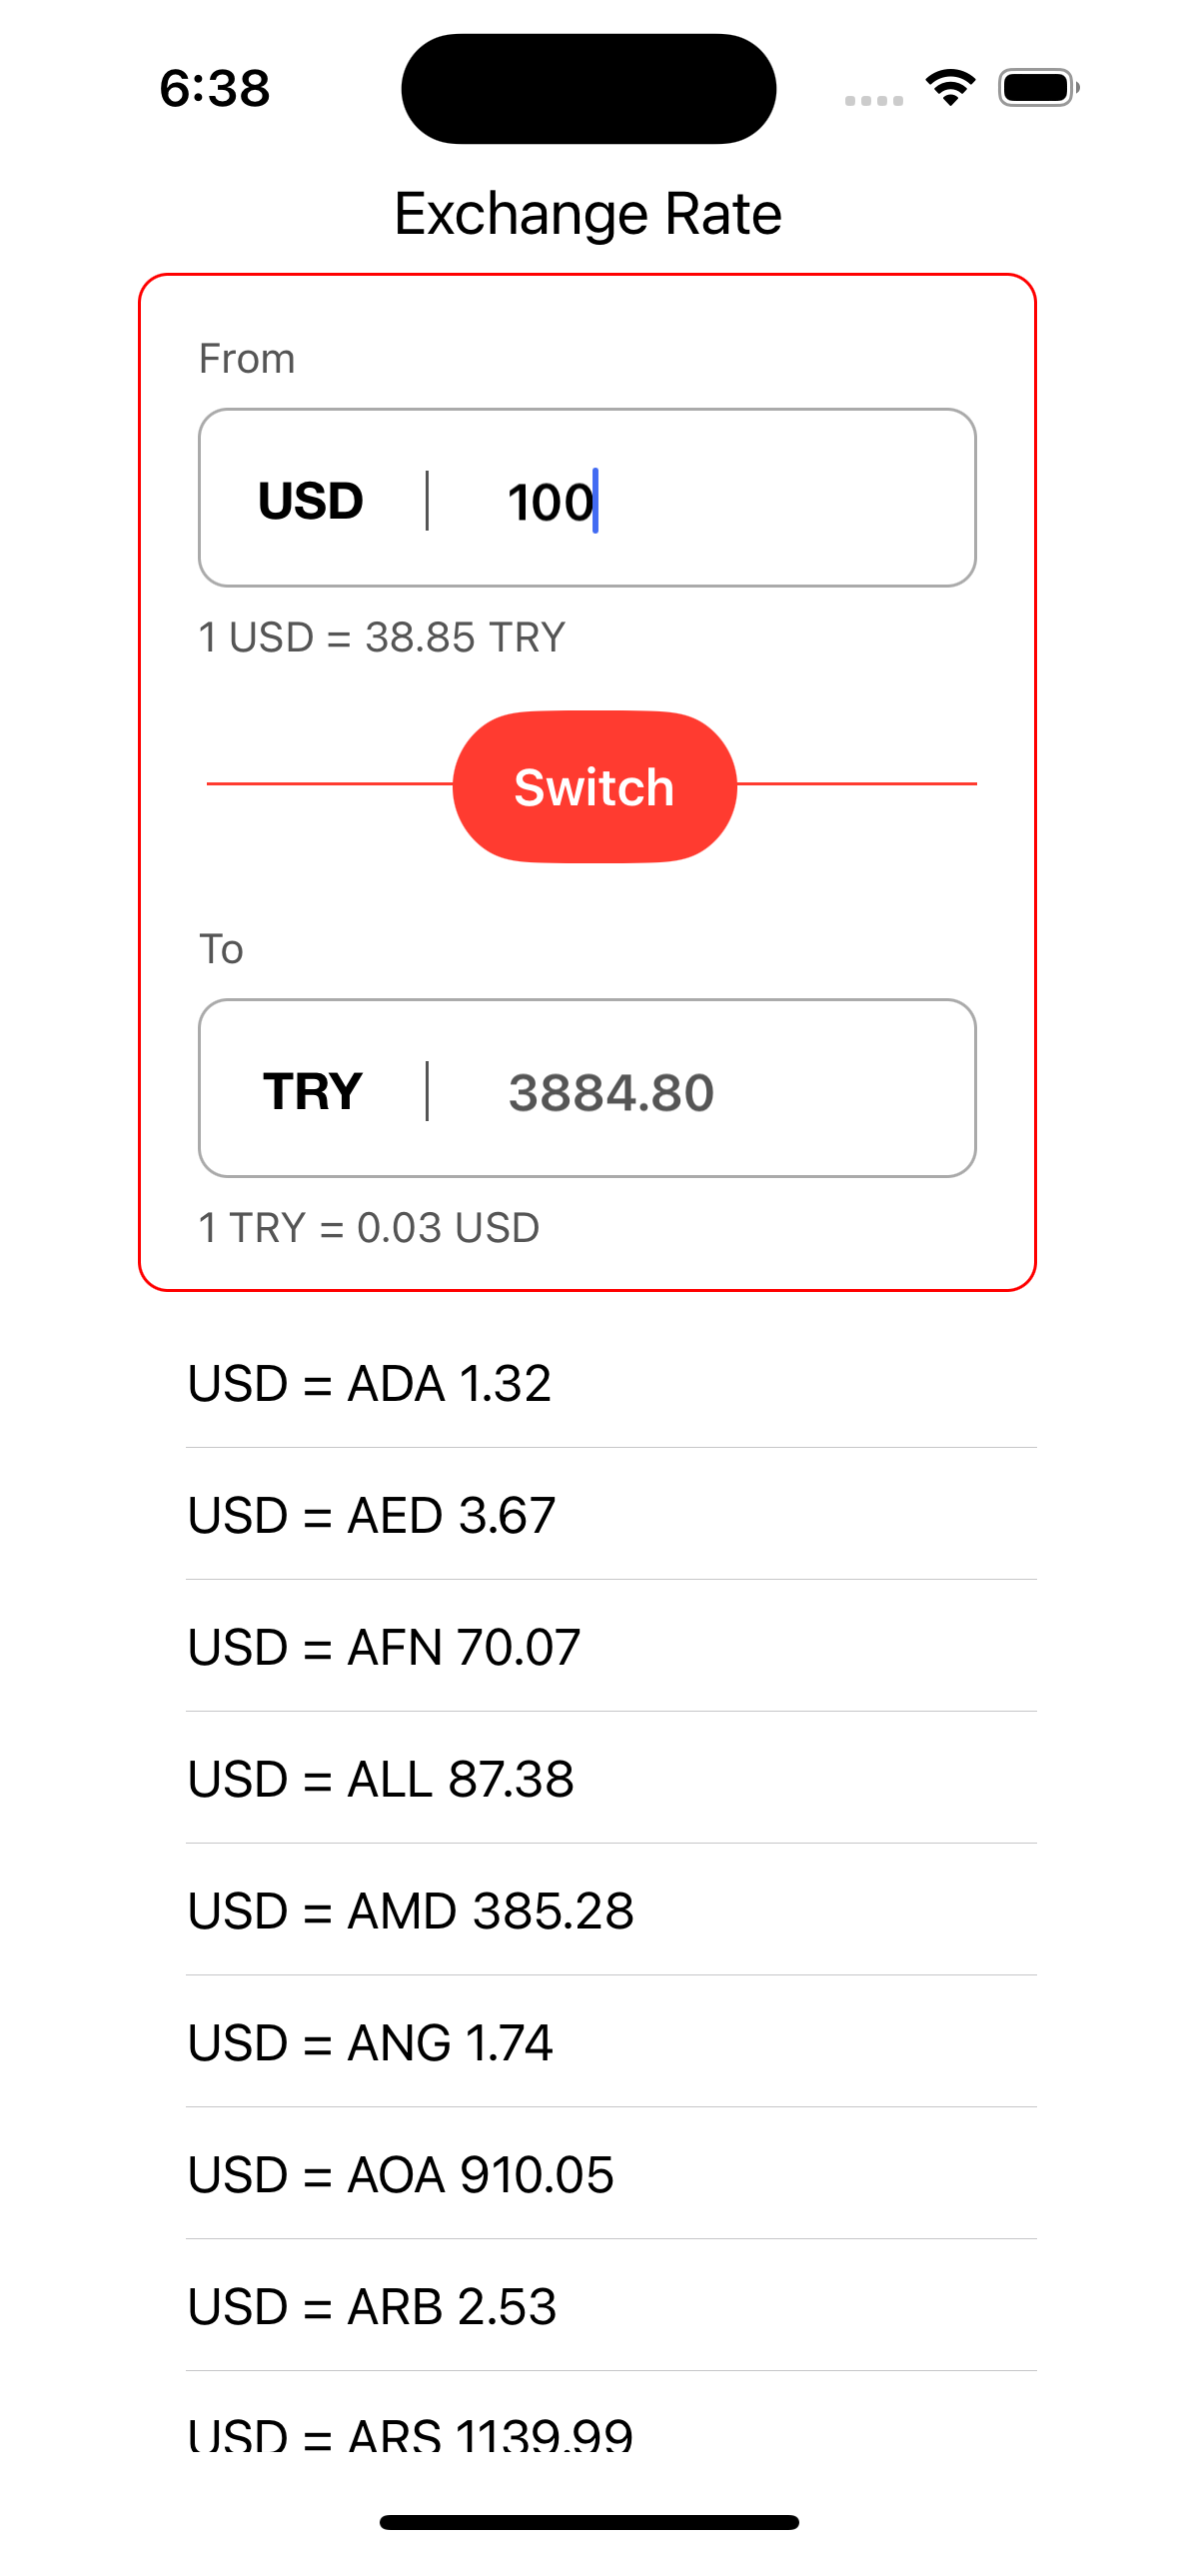
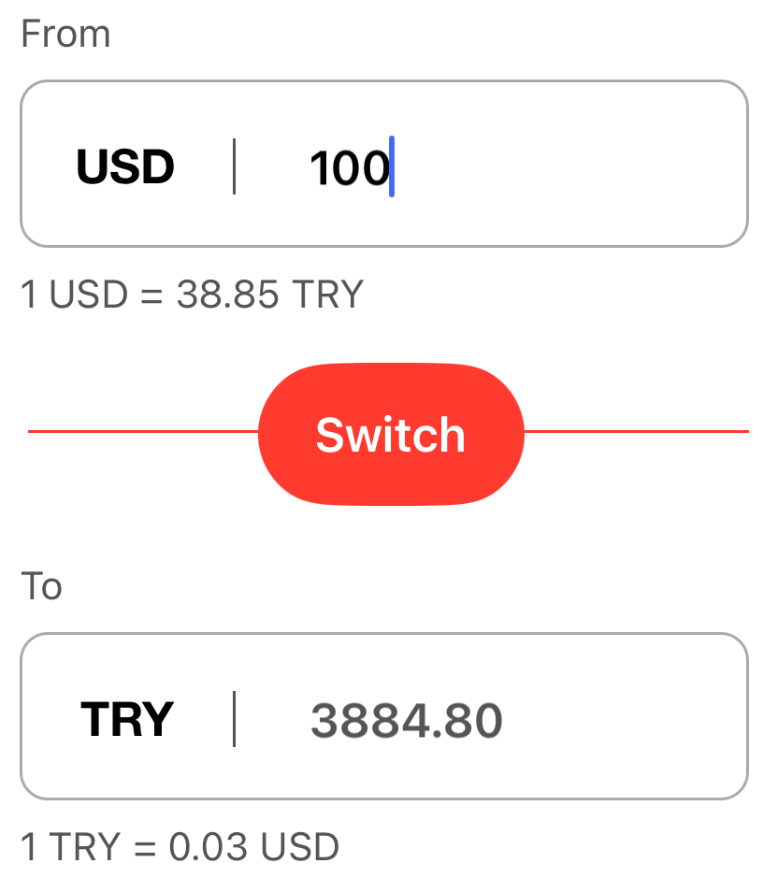
Temel Miktar Değişimi
Miktarı değiştirmek için, temel kurun yanındaki miktara tıklanır ve istenilen bir miktar girilir.
You CAN WRİTE
Temel miktar değiştirilirken, çevirim anlık olarak o anki kur üzerinden yapılır.

Slide 7
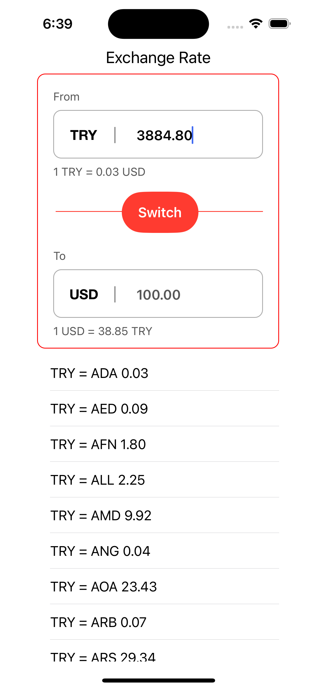
Temel ve Hedef Kur Yer Değişimi
Switch butonuna tıklanırsa temel ve hedef kur yer değiştirir.
Buna bağlı olarak, kur listesi sekmesi de dahil bütün durum güncellenir.

Slide 8
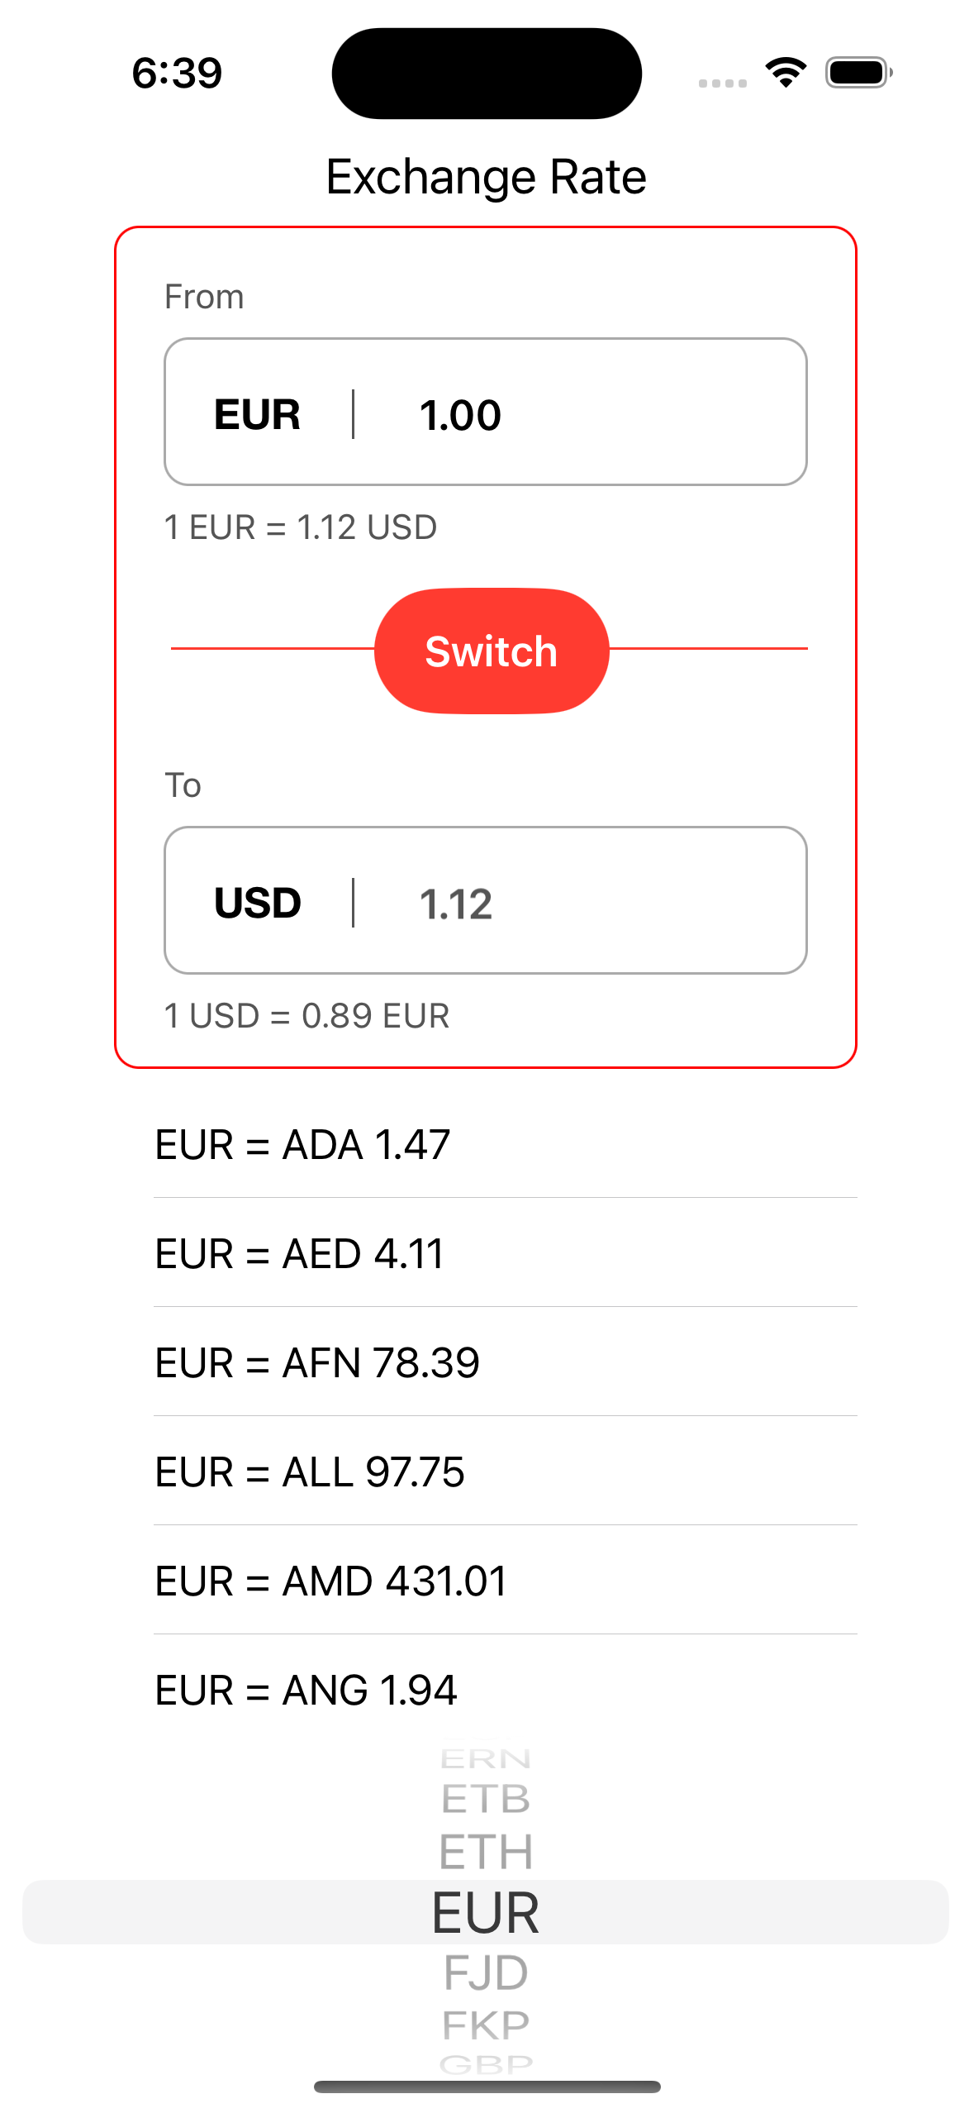
Temel Kur Seçimi
Temel kur butonuna tıklanarsa seçim için bir “picker” belirir.
Bu pickerdan istenilen kur seçilerek temel döviz kuru değiştirilir.
Değerler anlık olarak güncellenicektir.
Ekranın herhangi bir tarafına tıklanarak picker kapatılabilir.

Slide 9

Hedef Kur Seçimi
Hedef kur butonuna tıklanarsa seçim için bir “picker” belirir.
Bu pickerdan istenilen kur seçilerek hedef döviz kuru değiştirilir.
Değerler anlık olarak güncellenicektir.
Ekranın herhangi bir tarafına tıklanarak picker kapatılabilir.

Slide 10
Teşekkürler!
Github: https://github.com/ObsessiveEngineer/exchange_rate

